Slide 1
Enjeux de la transition numérique du monde agricole
Conférence de presse
19 juillet 2016

Slide 2
Agenda
Etat des lieux du comportement du consommateur sur Internet par Bernard Keppenne, Chief Economist CBC
De nouvelles problématiques mondiales et de nouveaux outils
Perception de la transition numérique par le monde agricole en Wallonie (enquête Ipsos)
Deux entrepreneuses face à leur transition numérique : Les Délices de Pinchart et Graines de Curieux
Questions et réponses

Slide 3
Comportement du consommateur sur Internet

Slide 4
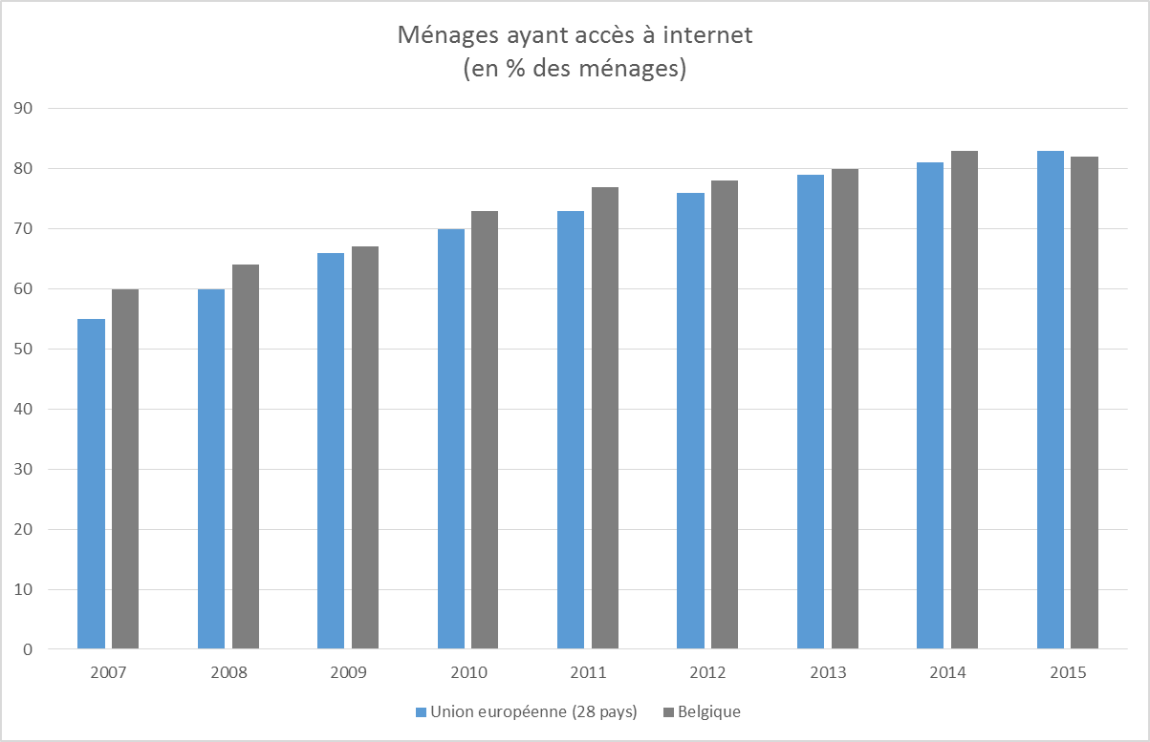
Accès des ménages à Internet
Source : Eurostat

Slide 5
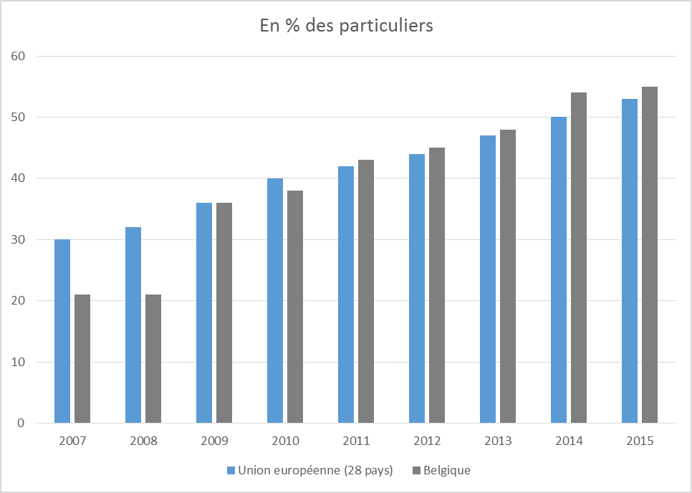
Présence en ligne du consommateur
Source : Eurostat

Slide 6
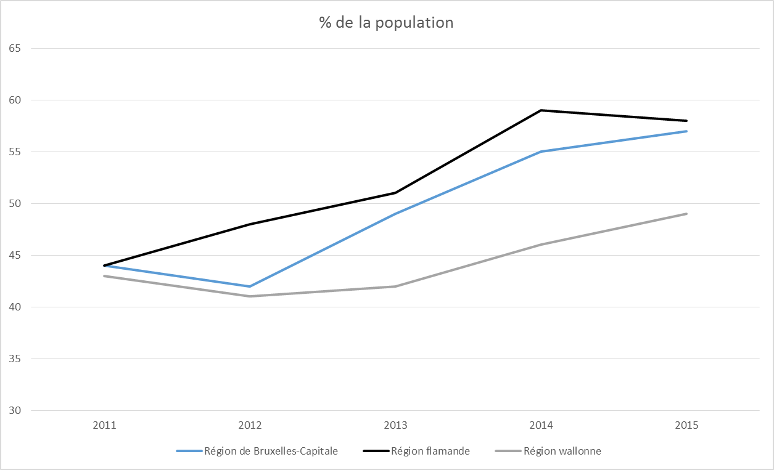
Consommation en ligne d’une région à l’autre
Source : Eurostat

Slide 7
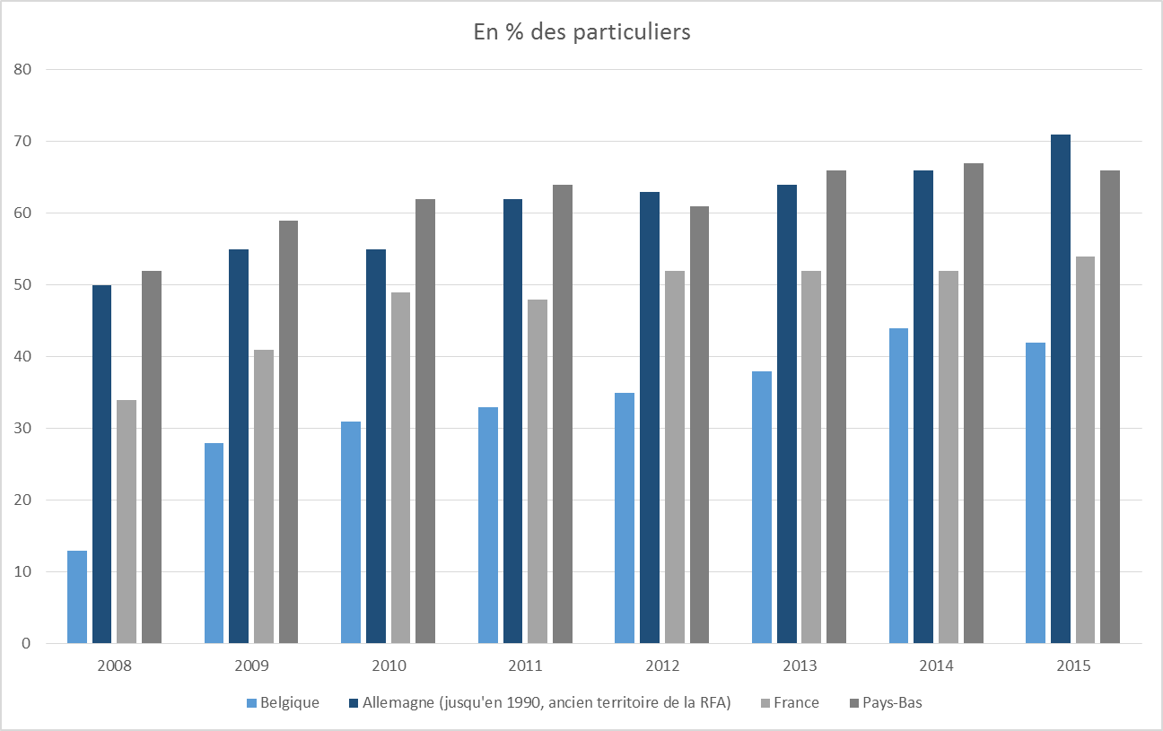
Commandes en ligne au niveau national
Source : Eurostat

Slide 8
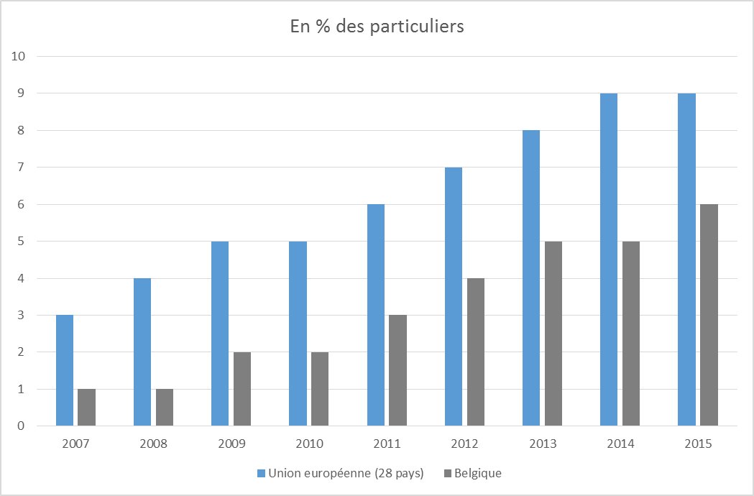
Commandes en ligne de denrées alimentaires
Source : Eurostat

Slide 9
De nouvelles problématiques et de nouveaux outils

Slide 10
Quatre nouveaux défis mondiaux
  L’accroissement de la population
  La qualité et la sécurité alimentaire
  Le défi écologique
  La rentabilité des exploitations

Slide 11
Focus sur l’accroissement de la population
  10 milliards d’êtres humains sur terre en 2050
  60% d’augmentation nécessaire de production alimentaire
  Forte demande des pays émergents
  Diminution des terres disponibles

Slide 12
Focus sur le défi écologique
La chaîne agro-alimentaire au complet serait responsable de 30% de la consommation d’énergie mondiale
Les agriculteurs sont directement touchés par le changement climatique et par les produits chimiques

Slide 13

Apport des outils numériques
400
applications mobiles existent pour assister les éleveurs
150.000
agriculteurs des pays émergents utilisent un service d’aide à la
décision téléphonique
ou sms
2,5
millions d’Ha
de rizières parcourus par les 2500 drones en service au Japon
-20%
de baisse des intrants utilisés par les vignerons espagnols utilisant des capteurs
Source : Renaissance numérique; “Les défis de l’agriculture connectée dans une société numérique”, novembre 2015

Slide 14
Apport des outils numériques
Vidéo surveillance et drones : ciblage des interventions et réduction de l’empreinte écologique
Capteurs : précision des traitements en réduisant leurs usages
Imprimante 3D : création de pièces des machines (économie collaborative)
Usage des smartphones dans les pays émergents
+ 400
Applications mobiles existent pour assister les éleveurs
2,5
Millions d’Ha de rizières parcourus par les 2500 drones en service au Japon

Slide 15
Développement des circuits courts
Accès à un marché plus large et sans contrainte géographique
L’agriculteur a la main sur ses ventes
Plus large choix pour le consommateur
Traçabilité du produit
Transactions facilitées via un site individuel ou via des plateformes centrales
+ 400
Applications mobiles existent pour assister les éleveurs
2,5
Millions d’Ha de rizières parcourus par les 2500 drones en service au Japon
-20%
La baisse des intrants utilisés par les vignerons espagnols utilisant des capteurs

Slide 16
Perception du
numérique par le monde agricole
en Wallonie

Slide 17

Méthodologie de l’étude
+ 400
Applications mobiles existent pour assister les éleveurs
2,5
Millions d’Ha de rizières parcourus par les 2500 drones en service au Japon
-20%
La baisse des intrants utilisés par les vignerons espagnols utilisant des capteurs

Slide 18
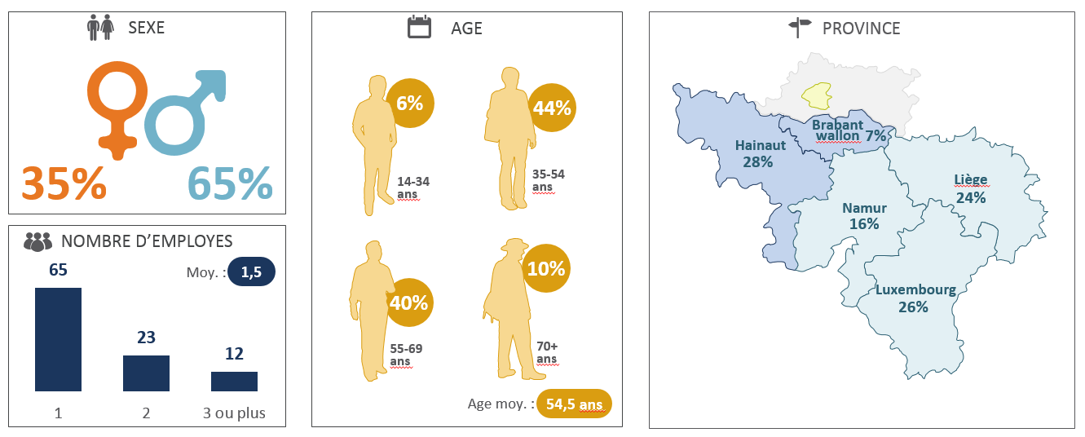
Description de l’échantillon
+ 400
Applications mobiles existent pour assister les éleveurs
2,5
Millions d’Ha de rizières parcourus par les 2500 drones en service au Japon
-20%
La baisse des intrants utilisés par les vignerons espagnols utilisant des capteurs

Slide 19
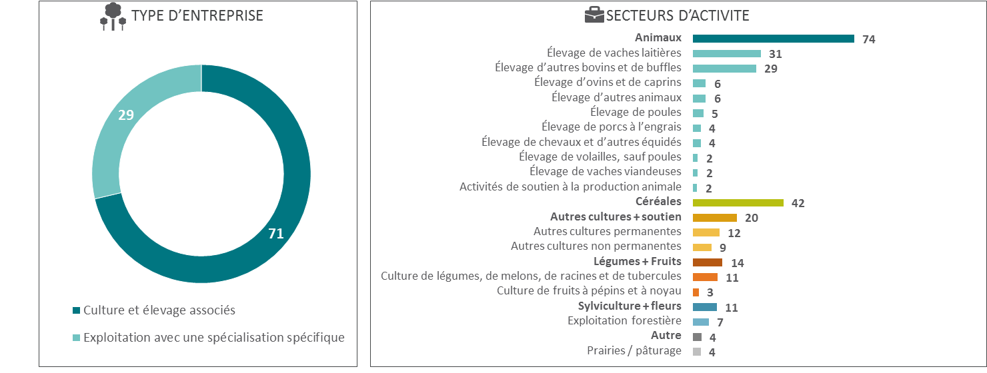
Description de l’échantillon
+ 400
Applications mobiles existent pour assister les éleveurs
2,5
Millions d’Ha de rizières parcourus par les 2500 drones en service au Japon

Slide 20
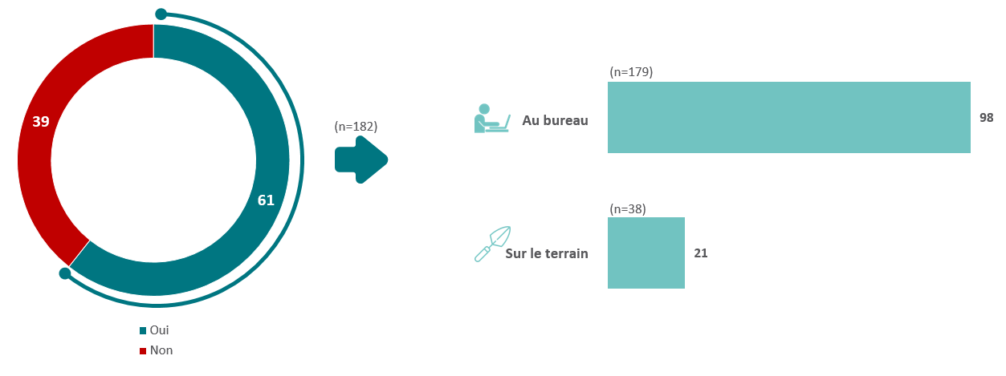
Utilisation d’Internet par les agriculteurs wallons
+ 400
Applications mobiles existent pour assister les éleveurs
2,5
Millions d’Ha de rizières parcourus par les 2500 drones en service au Japon
-20%
La baisse des intrants utilisés par les vignerons espagnols utilisant des capteurs

Slide 21
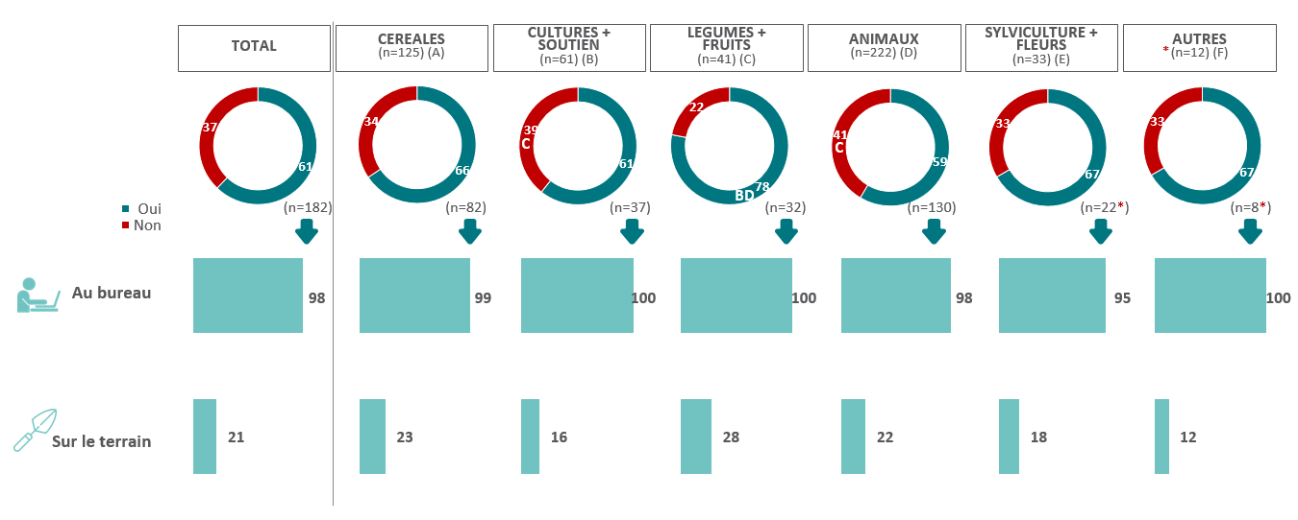
Utilisation d’Internet en fonction du secteur
+ 400
Applications mobiles existent pour assister les éleveurs
2,5
Millions d’Ha de rizières parcourus par les 2500 drones en service au Japon
-20%
La baisse des intrants utilisés par les vignerons espagnols utilisant des capteurs

Slide 22
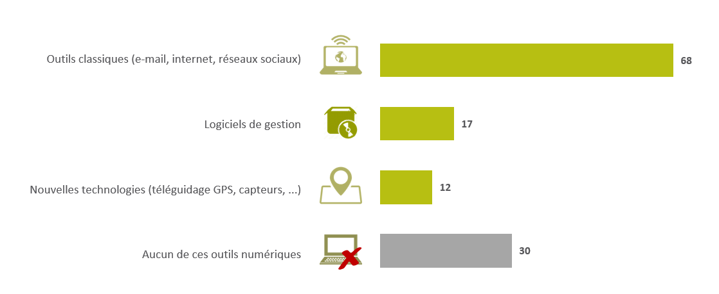
Outils numériques utilisés
+ 400
Applications mobiles existent pour assister les éleveurs
2,5
Millions d’Ha de rizières parcourus par les 2500 drones en service au Japon
-20%
La baisse des intrants utilisés par les vignerons espagnols utilisant des capteurs

Slide 23
Mesure des enjeux de la transition numérique
+ 400
Applications mobiles existent pour assister les éleveurs
D’améliorer la rentabilité de vos exploitations
De diminuer votre empreinte écologique
D’améliorer la qualité et la sécurité alimentaire
De produire plus pour faire face à l’accroissement de la population
Aucune de ces réponses
2,5
Millions d’Ha de rizières parcourus par les 2500 drones en service au Japon
-20%
La baisse des intrants utilisés par les vignerons espagnols utilisant des capteurs

Slide 24
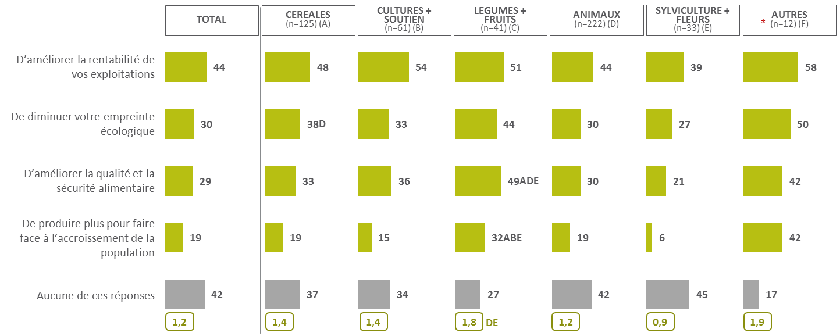
Mesure des enjeux numériques par secteur
+ 400
Applications mobiles existent pour assister les éleveurs
2,5
Millions d’Ha de rizières parcourus par les 2500 drones en service au Japon
-20%
La baisse des intrants utilisés par les vignerons espagnols utilisant des capteurs

Slide 25
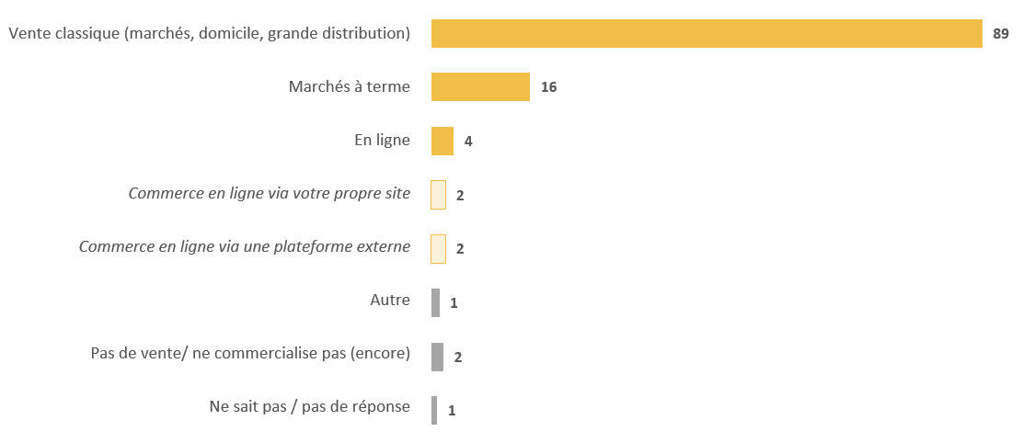
Filières de vente utilisées
+ 400
Applications mobiles existent pour assister les éleveurs
2,5
Millions d’Ha de rizières parcourus par les 2500 drones en service au Japon
-20%
La baisse des intrants utilisés par les vignerons espagnols utilisant des capteurs

Slide 26
Deux
entrepreneuses
face à leur
transition numérique

Slide 27



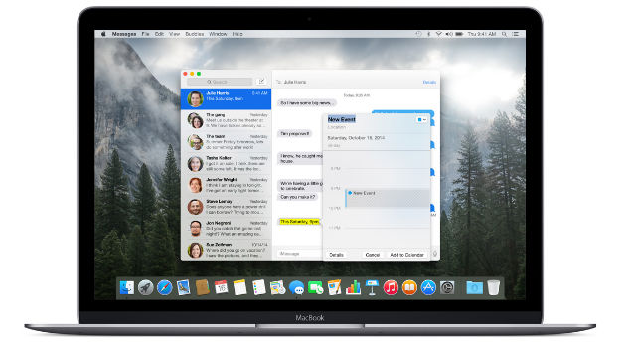
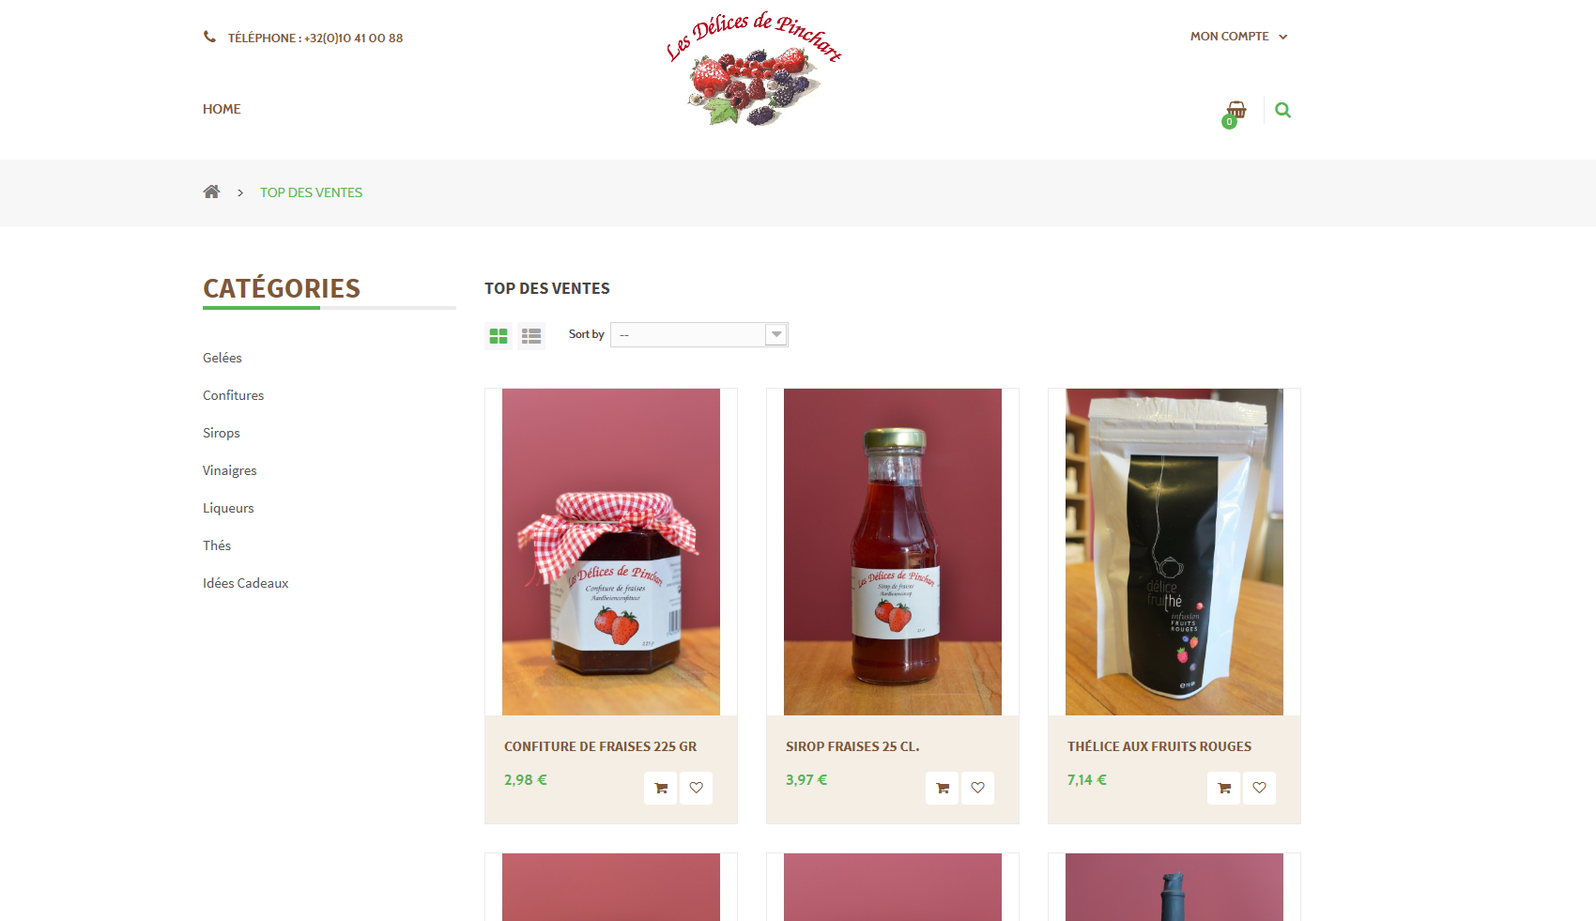
Les Délices de Pinchart
Production de fruits rouges (de mai à septembre), production de chicons de pleine terre et production d’asperges vertes
Vente directe
Transformation d’une partie de la récolte de fruits rouges en produits dérivés (confitures, gelées, sirops, vinaigres, liqueurs)
« Le Pop-Up Webshop; une expérience positive qui peut fonctionner mais qui nécessite un travail de fond en continu (promotions, publicités, sensibilisation de la clientèle, mise à jour du site, …). Cela prendra du temps à se développer »

Slide 32
Avez-vous des questions?

